Slide 1
Top 10 Länder nach Anzahl neuer COVID-19-Fälle
184.820.132 Fälle (+5,6% im Vergleich zu Vorwoche)
4.002.209 Todesfälle (2,2%)
Land | Fälle kumulativ | Neue Fälle (7T) | Veränderung % (7T) | Trend | 7T-Inzidenz/ 100.000 Ew | R (7T) | CFR % | Mind. eine Dosis* | Vollst. Geimpft*
Brasilien | 18.855.015 | 341.710 | -25,5 | ▼ | 160,76 | 0,8 | 2,79 | 38,2% | 13,6%
Indien | 30.709.557 | 297.923 | -9,41 | ▼ | 21,59 | 0,91 | 1,32 | 21,1% | 4,9%
Indonesien | 2.417.788 | 214.680 | 43,97 | ▲ | 78,49 | 1,26 | 2,64 | 23,8% | 15,0%
Vereinigtes Königreich | 4.990.920 | 190.009 | 42,82 | ▲ | 279,89 | 1,34 | 2,57 | 18,3% | 12,6%
Kolumbien | 4.402.582 | 189.508 | -12,29 | ▼ | 372,44 | 0,96 | 2,5 | 12,4% | 5,3%
Russische Föderation | 5.707.452 | 169.310 | 13,29 | ▲ | 116,02 | 1,11 | 2,47 | 41,1% | 10,5%
Südafrika | 2.112.336 | 138.364 | 22,55 | ▲ | 233,29 | 1,17 | 2,98 | 67,1% | 50,1%
Argentinien | 4.574.340 | 126.639 | -14,96 | ▼ | 280,2 | 0,97 | 2,12 | 6,4% | 0,8%
Iran | 3.304.135 | 99.578 | 30,74 | ▲ | 118,56 | 1,15 | 2,58 | 4,9% | 2,0%
USA | 33.429.396 | 96.394 | 7,74 | ▲ | 29,12 | 1,02 | 1,8 | 54,7% | 47,2%
Quelle: WHO, Stand: 08.07.2021; *https://ourworldindata.org/covid-vaccinations, 08.07.2021

Slide 2
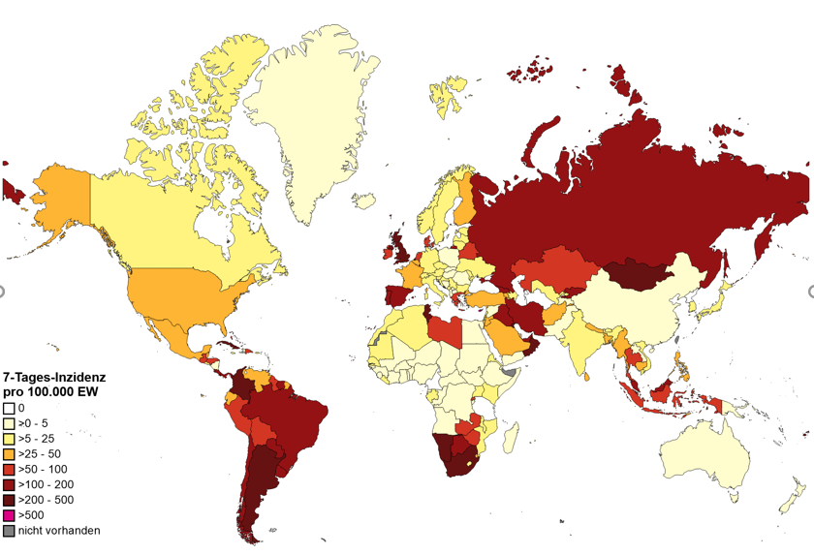
7-Tages-Inzidenz pro 100.000 Einwohner weltweit
Quelle: WHO, Stand: 08.07.2021

Slide 3
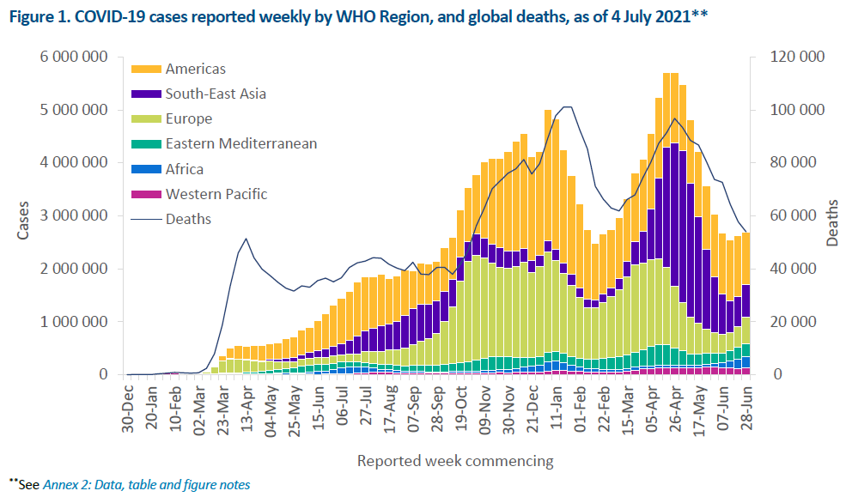
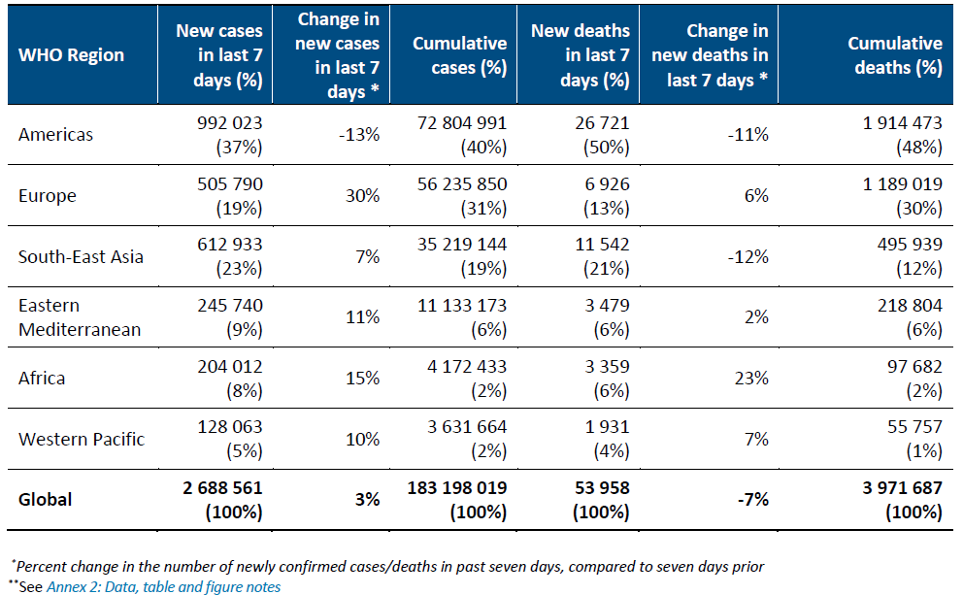
Fall- und Todeszahlen weltweit, WHO SitRep
Quelle: WHO Sitrep, 06.07.2021

Slide 4
UEFA EURO 2020 assoziierte COVID-19 Fälle
Bislang berichten 8 Länder von insgesamt 2.700 COVID-19-Fällen
Dänemark (35)
Deutschland (18) (Datenstand 06.07.2021)
Finnland (481 + 165 Sekundärfälle) (Datenstand 07.07.2021)
Frankreich (3)
Schweden (2)
Schottland (1.991)
Kroatien (2)
Niederlande (3)
Mehrere Gastgeberländer bzw. Städte verzeichnen einen Anstieg an COVID-19-Fällen
Bsp. Finnland
in KW25 40% der Fälle mit Spielen in St. Petersburg assoziiert
Verdopplung der Fälle (Zeitraum 21.06-04.07 im Vgl. zu 2 Wochen davor)
Bsp. England (REACT1 Studie, 47.000 Freiwillige, 24 Juni und 5 Juli)
Testpositivität: 4-facher Anstieg
8-fach in London
Frauen OR 0.69
Quellen: ECDC RT report, 02.07.2021; EWRS 06. + 07.07.2021; Outbreak News Today: Finnland; REACT1 study
Notes:
WHO EURO UEFA 2020 Dashboard: https://www.arcgis.com/apps/dashboards/2e328f146c34408d808bba6ea6d18331
Deutschland (EWRS 06.07.2021):
2 Stadionbesuche München + 4 importierte Stadionbesuche + 12 private gathering (eg public viewing)
Finnland: “The number of infections has doubled since the previous two weeks: a total of 2,240 cases were reported in the last two weeks and 1,093 in the previous two weeks. The increase in the number of new infections is largely explained by the infections found in European Championship tourists.”
England: Halbfinale und Finale finden im Wembley Stadium, London, UK, mit 60.000 Stadionbesuchenden (75% Auslastung) statt.

Slide 5
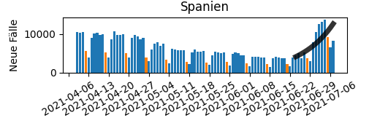
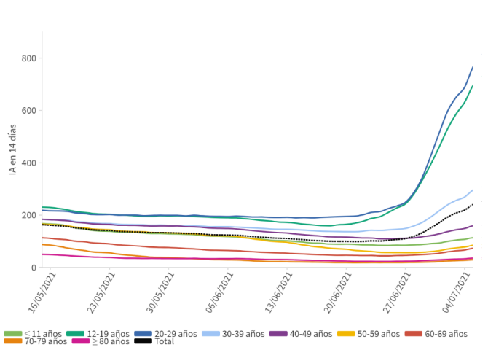
COVID-19/ Spanien
7T-Inzidenz: 156,1/100.000 Ew. (WHO 07.07.2021)
Fälle 7T: 73.890 (+124%)
R eff 7T: 1,67
Todesfälle 7T: 43
57,7% mind. 1 Impfdosis | 42,7% vollständig geimpft
Epikurve mit 14 Tagestrend
14T-Inzidenz nach Altersgruppen
12 bis 19: 584 / 100.000
20 bis 29: 640 / 100.000
30 bis 39: 248 / 100.000
Ausbruch Schulabschlussreisende (Mallorca)
>1500 Schüler*innen positiv (>5000 KP)
In der Mehrzahl B.1.1.7 (Alpha)
Ausbrüche Semesterabschlusspartys
ab 11.07.2021 Risikogebiet
14T-Inzidenz nach Alter
Quellen: WHO Datenstand 07.07.2021; https://ourworldindata.org/covid-vaccinations , Datenstand 06.07.2021; MoH Datenstand 07.07.2021 und https://promedmail.org/promed-post/?id=8500473
Notes:
Quellen:
https://coronavirus.brussels/
Daily report: https://covid-19.sciensano.be/sites/default/files/Covid19/Derni%C3%A8re%20mise%20%C3%A0%20jour%20de%20la%20situation%20%C3%A9pid%C3%A9miologique.pdf
Dashboard: https://datastudio.google.com/embed/reporting/c14a5cfc-cab7-4812-848c-0369173148ab/page/8OEYB

Slide 6
Back up

Slide 7
COVID-19/ Spanien, Verbreitung von B.1.617.2 (Delta)
Quellen: WHO Datenstand 07.07.2021;
https://ourworldindata.org/covid-vaccinations , Datenstand 06.07.2021;
MoH Datenstand 07.07.2021
Notes:
Quellen:
https://coronavirus.brussels/
Daily report: https://covid-19.sciensano.be/sites/default/files/Covid19/Derni%C3%A8re%20mise%20%C3%A0%20jour%20de%20la%20situation%20%C3%A9pid%C3%A9miologique.pdf
Dashboard: https://datastudio.google.com/embed/reporting/c14a5cfc-cab7-4812-848c-0369173148ab/page/8OEYB

Slide 8
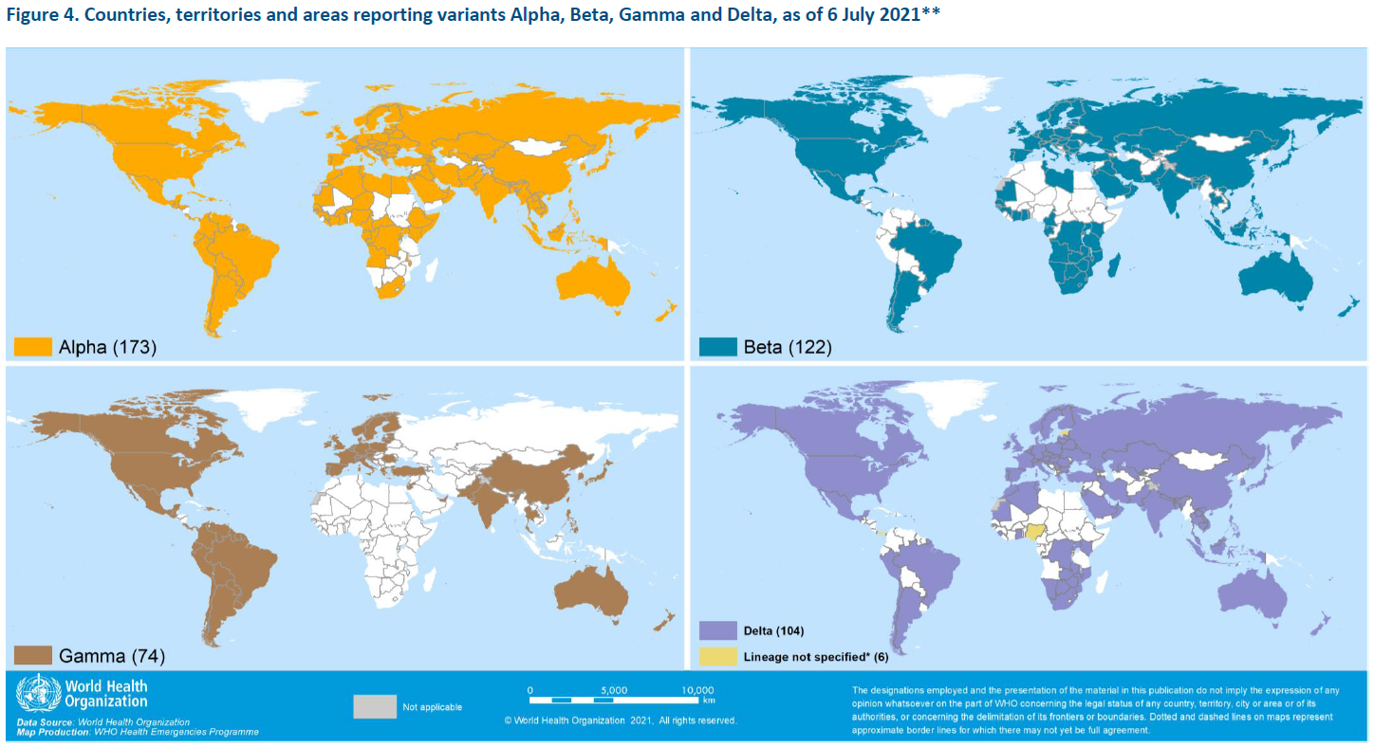
SARS-CoV-2-Varianten weltweit
Virusvarianten-Risikogebiete (Delta) wurden herunter gestuft (Hochinzidenzgebiete)
Quelle: WHO Sitrep vom 06.07.2021
Notes:
https://www.who.int/emergencies/diseases/novel-coronavirus-2019/situation-reports/

